Slide 1
GPS测量误差的来源及其影响
第七章
Notes:
讲解为什么要掌握误差源与影响

Slide 2
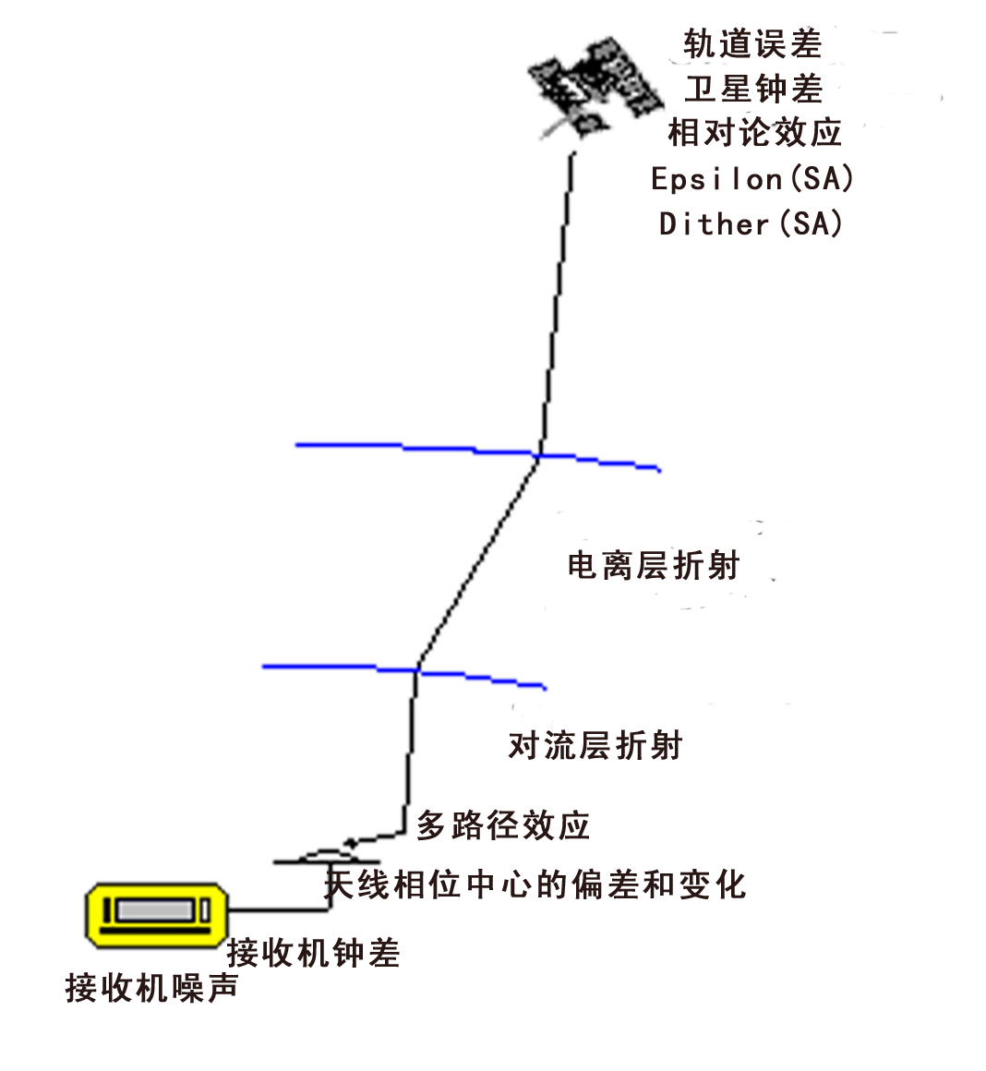
GPS测量主要误差分类
卫星部分（1.5-15ｍ）
星历误差；钟误差；相对论
信号传播（1.5-15ｍ）
电离层；对流层；多路径
信号接收（1.5-5ｍ）
钟误差；位置误差；天线相位中心变化
其他影响（1.0ｍ）
地球自转；地球潮汐

Slide 3
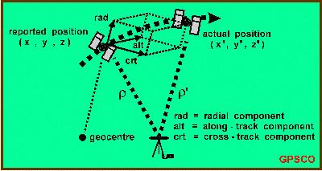
与卫星有关的误差---卫星星历（轨道）误差
定义
由卫星星历给出的卫星在空间的位置与卫星的实际位置之差称为卫星星历误差。
星历数据的来源（广播、实测）
广播星历（预报星历）的精度
(无SA) ±20～30米
(有SA) ±100米
精密星历（后处理星历）的精度
可达1厘米
Notes:
radial component径向分量
along-track component沿轨道分量
Cross-track component切向分量

Slide 4
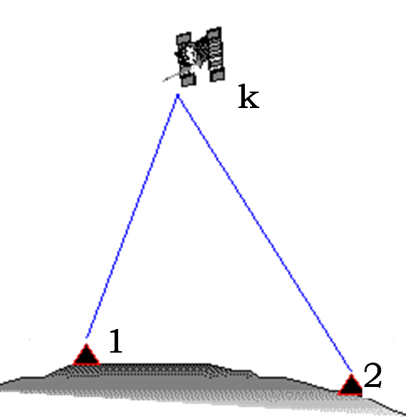
星历误差—续
解决星历误差的方法：
建立自己的卫星跟踪网独立定轨（获取精密星历）
当作未知数求解
同步观测值求差

Slide 5
与卫星有关的误差--卫星钟的误差
定义
卫星钟与GPS标准时间无法保持一致，存在偏差或漂移
改正方法
利用模型改正
钟差改正多项式
相对定位或差分定位

Slide 6
与卫星有关的误差--相对论效应对卫星钟的影响
狭义相对论（Special Theory of Relativity）
原理：时间膨胀(time dilation)。钟的频率与其运动速度有关。
对GPS卫星钟的影响：在狭义相对论效应作用下，卫星上钟的频率将变慢
广义相对论（General Theory of Relativity）
原理：钟的频率与其所处的重力位有关
对GPS卫星钟的影响：在广义相对论效应作用下，卫星上钟的频率将变快
Notes:
狭义相对论中有一个重要概念，那就是时间膨胀。简单来讲，速度越快，时间流逝的速度就越慢，当无限接近光速时，时间就会趋于停止。
狭义相对论的结论之一是时间膨胀(time dilation)：一个人观察一个在运动的物体时，在运动的物体的时间会膨胀（时钟走得更慢）。

Slide 7
解决相对论效应对卫星钟影响的方法

Slide 8
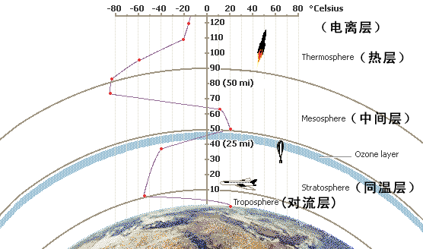
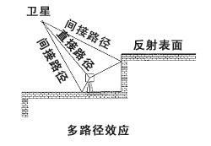
与信号传播有关的误差
电离层 Ionosphere
对流 Troposphere
多路径 Multipath
Notes:
大气结构非常复杂，这里主要介绍电离层对GPS信号的影响。
GPS信号在电离层中传播时，速度和传播路径都会发生变化。
Signal Propagation

Slide 9
大气折射效应
大气折射
信号在穿过大气时，速度将发生变化，传播路径也将发生弯曲。也称大气延迟。在GPS测量定位中，通常仅考虑信号传播速度的变化。
色散介质与非色散介质
色散介质：对不同频率的信号，所产生的折射效应也不同
非色散介质：对不同频率的信号，所产生的折射效应相同
对GPS信号：电离层是色散介质，对流层是非色散介质

Slide 10
电离层的延迟误差
电子密度与总电子含量
电子密度：单位体积中所包含的电子数。
总电子含量（TEC – Total Electron Content）：底面积为一个单位面积时沿信号传播路径贯穿整个电离层的一个柱体内所含的电子总数。
对伪距和相位测量造成的延迟大小相同、符号相反

Slide 11
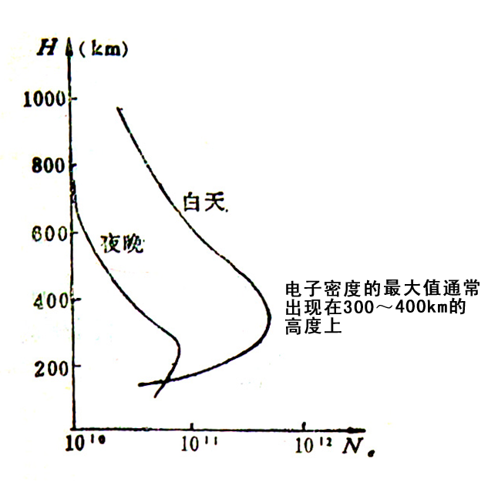
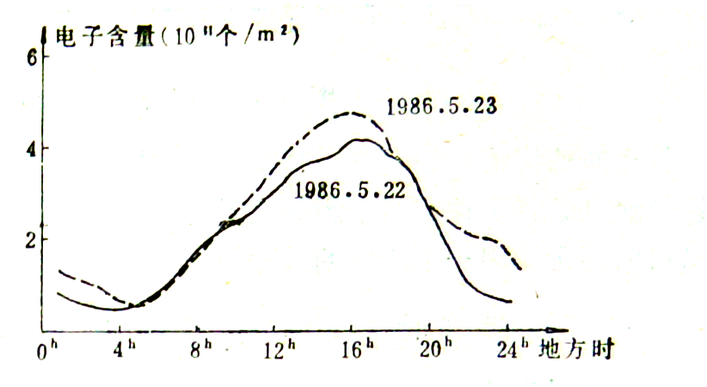
电子密度与地方时、大气高度的关系
电子密度与地方时的关系
电子密度与大气高度的关系

Slide 12
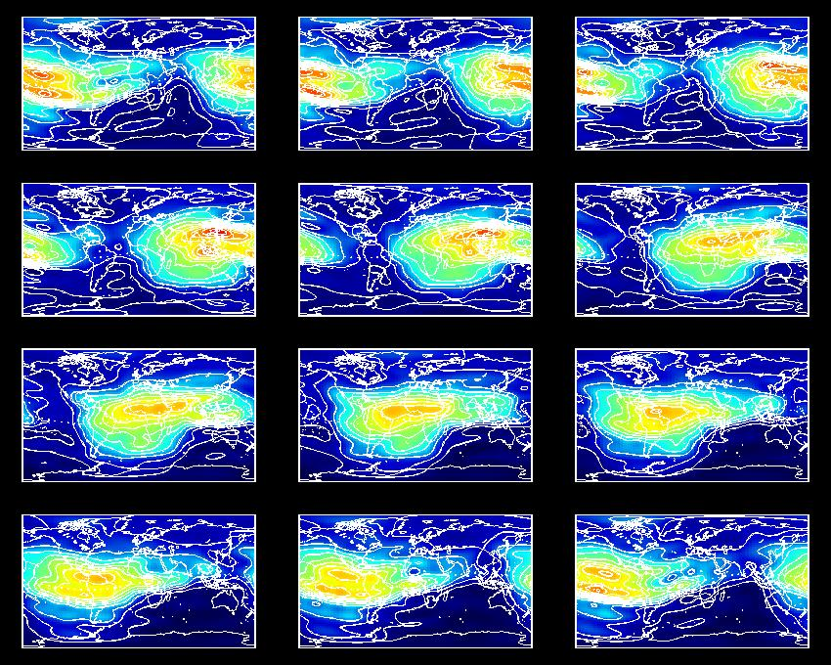
电子含量与地理位置的关系
2002.5.15 1:00 – 23:00 2小时间隔全球TEC分布

Slide 13
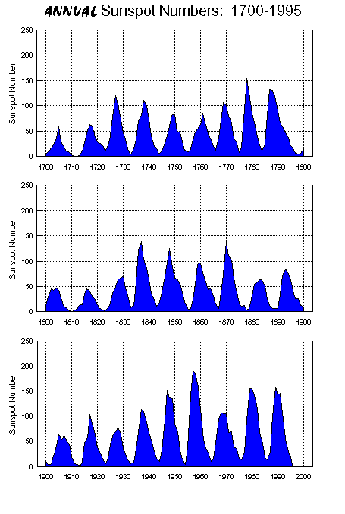
电子含量与太阳活动情况的关系
与太阳活动密切相关，太阳活动剧烈时，电子含量增加
太阳活动周期约为11年
1700年 – 1995年太阳黑子数

Slide 14
常用电离层延迟改正方法分类
经验模型改正
方法：根据以往观测结果所建立的模型
改正效果：差
双频改正
方法：利用双频观测值直接计算出延迟改正或组成无电离层延迟的组合观测量
效果：改正效果最好
实测模型改正
方法：利用实际观测所得到的离散的电离层延迟（或电子含量），建立模型（如内插）
效果：改正效果较好

Slide 15
对流层延迟
对流层（Troposphere）

Slide 16
对流层延迟与大气折射率N的关系
对流层延迟与大气折射率N
大气折射率N与温度、气压和湿度的关系
Smith和Weintranb，1954

Slide 17
对流层延迟改正的模型
常用模型
霍普菲尔德（Hopfield）改正模型
萨斯塔莫宁（Saastamoinen）改正模型
勃兰克（Black）改正模型
不同模型差异
不同模型所算出的高度角30°以上方向的延迟差异不大
Black模型可以看作是Hopfield模型的修正形式
Saastamoinen模型与Hopfield模型的差异要大于Black模型与Hopfield模型的差异

Slide 18
气象元素的测定
气象元素
干温、湿温、气压
干温、相对湿度、气压
测定方法
普通仪器：通风干湿温度表、空盒气压计
自动化的电子仪器

Slide 19
减弱对流层影响的措施
利用对流层模型加以修正
将对流层影响当作未知数，在数据处理时求解
利用同步观测值求差
利用水汽辐射计直接测定信号传播的影响

Slide 20
多路径误差与多路径效应
多路径（Multipath）误差
在GPS测量中，被测站附近的物体所反射的卫星信号（反射波）被接收机天线所接收，与直接来自卫星的信号（直接波）产生干涉，从而使观测值偏离真值产生所谓的“多路径误差”。
多路径效应
由于多路径的信号传播所引起的干涉时延效应称为多路径效应。

Slide 21
反射波物理特性与多路径误差的特点
反射波的物理特性
反射系数a
极化特性
GPS信号为右旋极化
反射信号为左旋极化
多路径误差的特点
与测站环境有关
与反射体性质有关
与接收机结构、性能有关

Slide 22
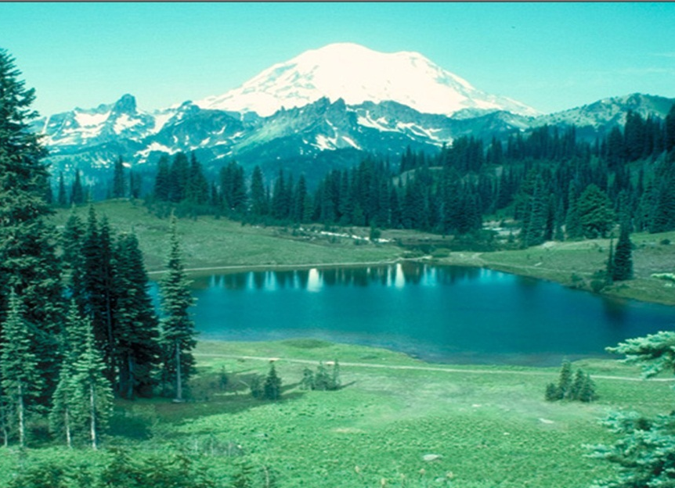
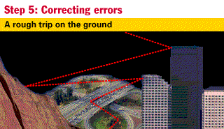
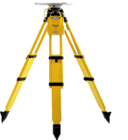
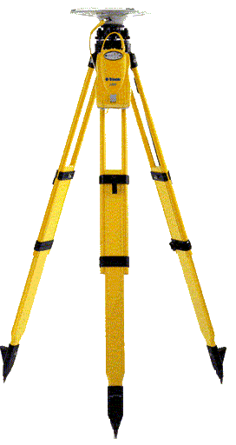
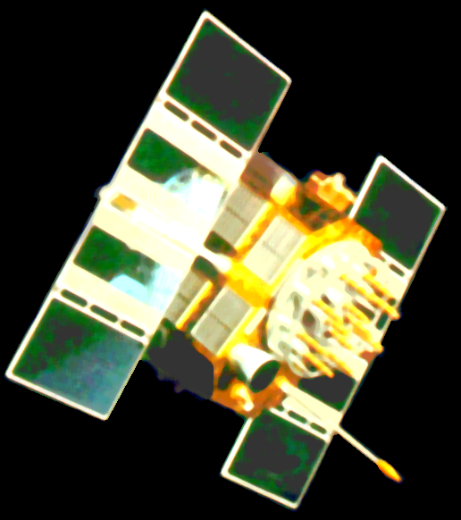

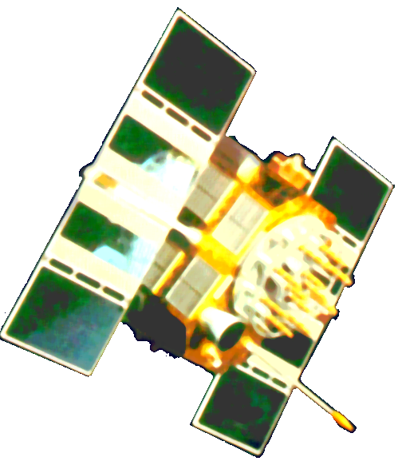
应对多路径误差的方法①
观测上
选择合适的测站，避开易产生多路径的环境
易发生多路径的环境

Slide 23
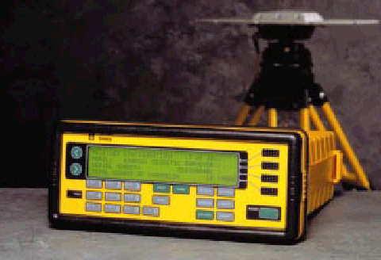
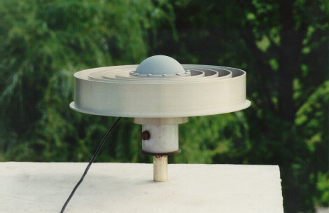
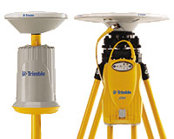
应对多路径误差的方法②
硬件上
采用抗多路径误差的仪器设备
抗多路径的天线：带抑径板或抑径圈的天线，极化天线
抗多路径的接收机：窄相关技术MEDLL(Multipath Estimating Delay Lock Loop)等
抗多路径效应的天线

Slide 24
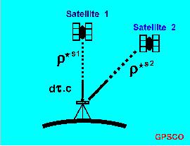
与接收机有关的误差--接收机钟差
定义
GPS接收机一般采用石英钟，接收机钟与理想的GPS时之间存在的偏差和漂移。
减弱接收机钟误差的方法
作为未知数与测站位置一并求解
把接收机的钟误差表示为时间的多项式进行求解
通过卫星间求一次差

Slide 25
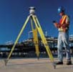
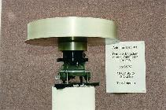
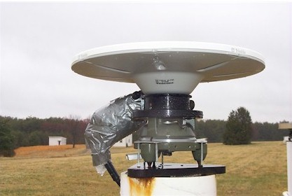
接收机的位置误差
定义
接收机天线的相位中心相对测站标石中心位置的偏差。
应对方法
正确的对中整平
采用强制对中装置（变形监测时）

Slide 26
天线相位中心偏差
接收机天线相位中心变化的改正
GPS测量和定位时是以接收机天线的相位中心位置为准的，天线的相位中心与其几何中心理论上应保持一致。可是接收机天线接收到的GPS信号是来自四面八方，随着GPS信号方位和高度角的变化，接收机天线的相位中心的位置也在发生变化。

Slide 27
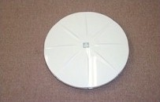
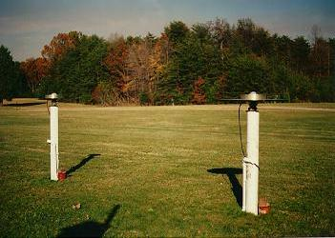
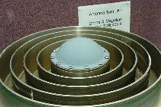
天线相位中心偏差改正
应对方法
使用相同类型的天线并进行天线定向（限于相对定位）
模型改正

Slide 28
GPS测量误差的性质
偶然误差
内容
卫星信号发生部分的随机噪声
接收机信号接收处理部分的随机噪声
其它外部某些具有随机特征的影响
特点
随机
量级小 – 毫米级
系统误差（偏差 - Bias）
内容
其它具有某种系统性特征的误差
特点
具有某种系统性特征
量级大 – 最大可达数百米

Slide 29
消除或消弱各种误差影响的方法①
模型改正法
原理：利用模型计算出误差影响的大小，直接对观测值进行修正
适用情况：对误差的特性、机制及产生原因有较深刻了解，能建立理论或经验公式
所针对的误差源
相对论效应
电离层延迟
对流层延迟
卫星钟差
限制：有些误差难以模型化
$$改正后的观测值=原始观测值+模型改正值$$

Slide 30
消除或消弱各种误差影响的方法②
求差法
原理：通过观测值间一定方式的相互求差，消去或消弱求差观测值中所包含的相同或相似的误差影响
适用情况：误差具有较强的空间、时间或其它类型的相关性。
所针对的误差源
电离层延迟
对流层延迟
卫星轨道误差
…
限制：空间相关性将随着测站间距离的增加而减弱

Slide 31
消除或消弱各种误差影响的方法③
参数法
原理：采用参数估计的方法，将系统性偏差求定出来
适用情况：几乎适用于任何的情况
限制：不能同时将所有影响均作为参数来估计

Slide 32
消除或消弱各种误差影响的方法④
回避法
原理：选择合适的观测地点，避开易产生误差的环境；采用特殊的观测方法；采用特殊的硬件设备，消除或减弱误差的影响
适用情况：对误差产生的条件及原因有所了解；具有特殊的设备。
所针对的误差源
电磁波干扰
多路径效应
限制：无法完全避免误差的影响，具有一定的盲目性

